Slide 1

UVa-12938 Just Another Easy Problem
四子一丙C110152338陳科融

Slide 2
題目說明:
給定一個四位數的整數n，任務是計算它成為平方數，而每次只能更動一個數字，並且最高位不可為0，例n=7844
可以是3844=62的平方
可以是7744=88的平方

Slide 3
題目要求:
第一行包含一個T測試筆數
(1<=T<=1000)
每個case包含一個n
(1000<=n<=9999)

Slide 4
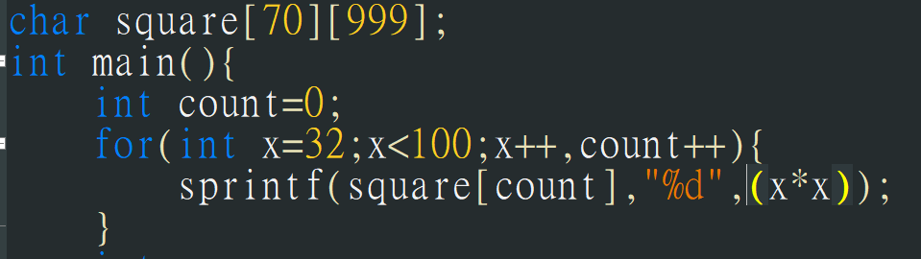
解題思路:
透過預處理方式，先建立
1000~9999平方數的表
由於32*32=1024，所以for迴圈從32開始

Slide 5
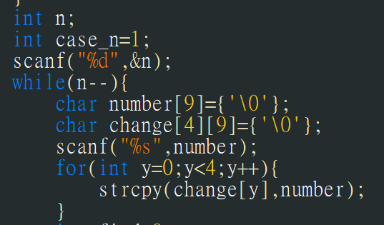
接著輸入n，並記錄這是第case_n的資料，
輸入數字會放入number
再將資料複製change[0~3]中

Slide 6
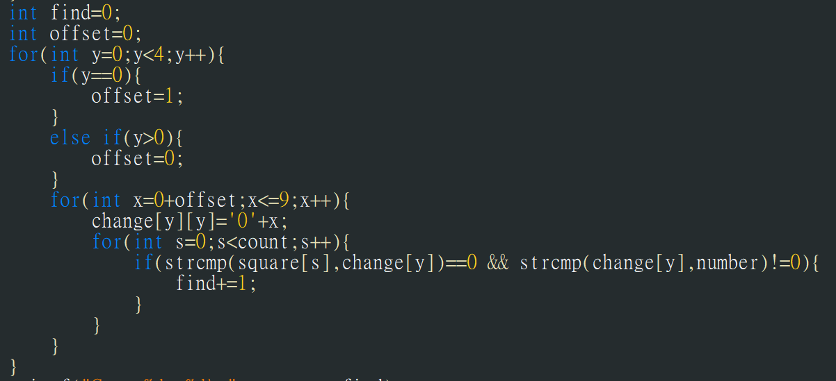
枚舉所有可能，由於最高位元不能為0，
要偏移從1開始換，例如輸入為5389
開始換1389、2389、3389…值到9389

Slide 7
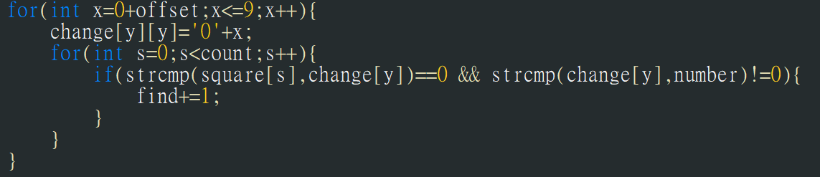
每枚舉一個立即跟所有建立平方數的值做比較
假設有換出來的數字有符合平方數的值
(find)找到的數量加一
(換出來的結果，不能與原先的number相同)

Slide 8
例5389
枚舉
千位數 百位數 十位數 個位數
1389 5089 5309 5380
2389 5189 5319 5381
3389 5289 5329 5382
… … … …
9389 5989 5399 5389

Slide 9
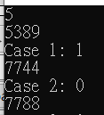
依序輸出結果
並將case_n透過後置遞增
做加一的動作

Slide 10
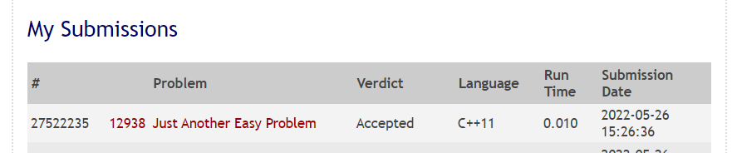
學生上傳Online Judge結果

